Slide 1
Фонд развития САФУ имени М.В.Ломоносова
в 2017-2018 гг.
Информация для заседания Попечительского совета фонда
29 апреля 2019 г.
Архангельск

Slide 3
Основные направления расходования средств Фонда в 2017-2020 гг.
Поддержка академической мобильности обучающихся и НПР
Привлечение видных ученых для работы в университете
Развитие инфраструктуры и материально-технической базы университета
Развитие кадрового потенциала
Поддержка/стимулирование публикационной активности сотрудников и обучающихся

Slide 4
Фонд развития САФУ имени М.В.Ломоносова
 | Пожертвования | Уставная деятельность | Доход от управления ЦК
2012 | 60 310 000 | 296 636 | 91 933
2013 | 30 741 906 | - | 5 067 493
2014 | - | 1 341 841 | 2 999 925
2015 | 30 000 000 | 1 397 500 | 17 097 177
2016 | 30 000 000 | 1 527 624 | 12 486 466
2017 | 24 000 000 | 1 200 000 | 16 664 700
2018 | 65 381 | 142 015

Slide 5
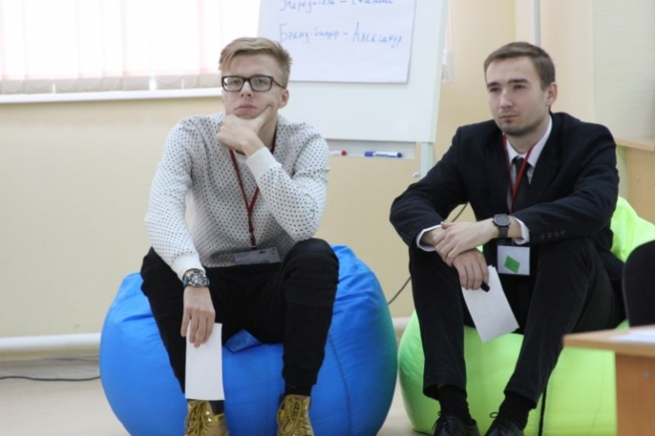
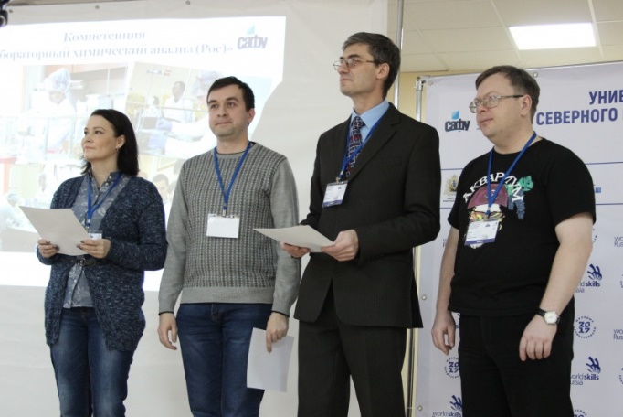
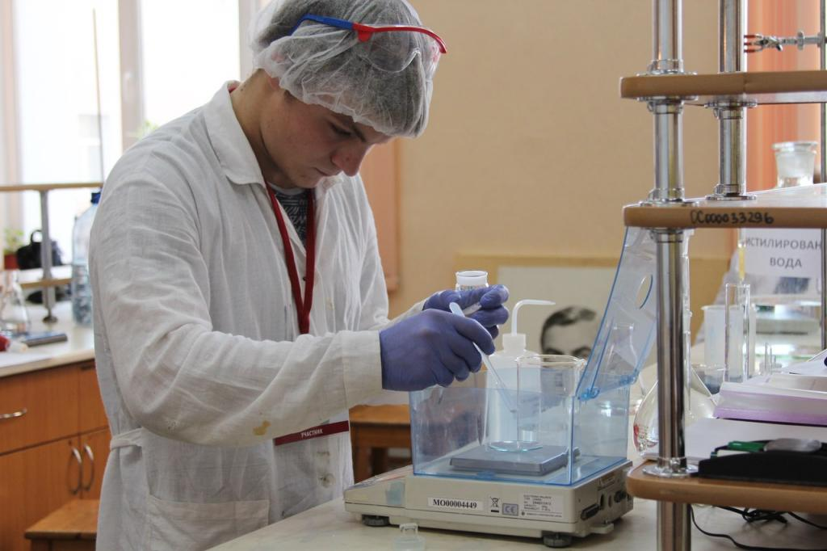
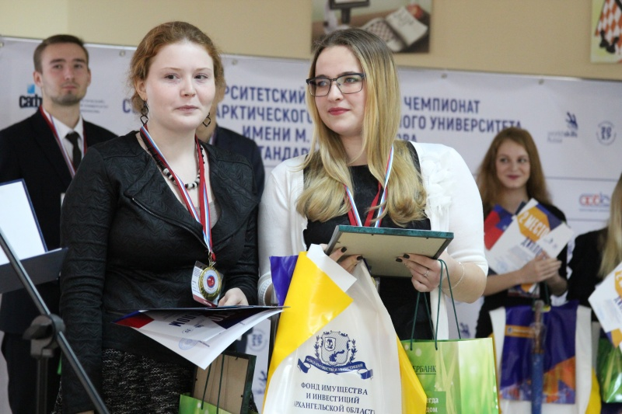
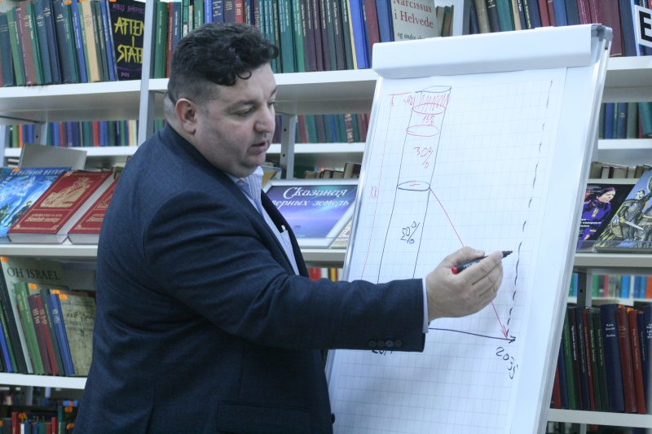
Организация и проведение университетского отборочного чемпионата по стандартам WorldSkills. 2017 г.

Slide 6
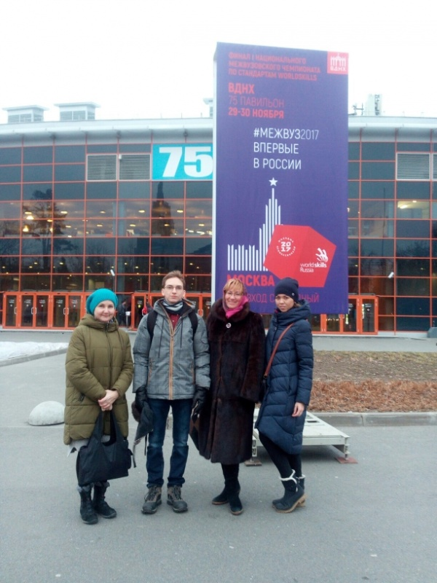
Участие студентов САФУ в финале Первого Национального межвузовского чемпионата «Молодые профессионалы (WorldSkills, Россия)»

Slide 7
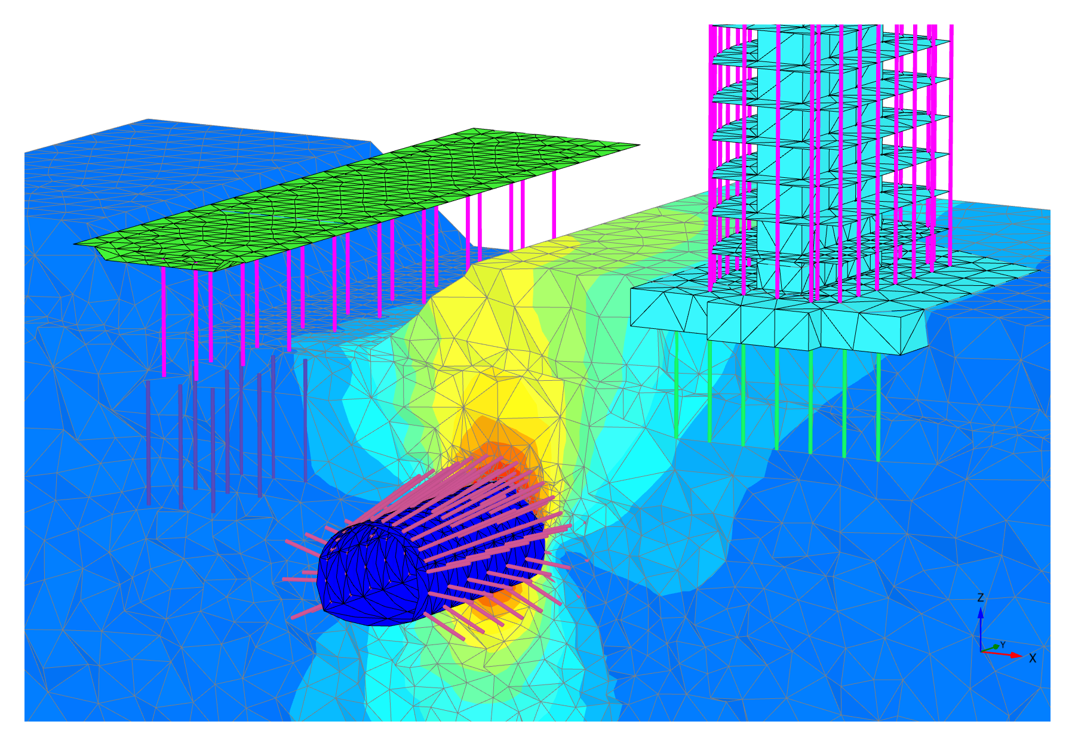
Подписка на программные продукты Plaxis 2D Пакет (Учебная лицензия) и Plaxis 3D Пакет (Учебная лицензия)
Для комплексных расчётов напряжённо-деформированного состояния и устойчивости геотехнических объектов.
Режим задания поэтапного строительства позволяет моделировать возведение сооружения и процессы экскавации грунта путём активирования и деактивирования кластеров грунта и элементов конструкции.
Специальные процедуры позволяют проводить расчёты с учётом порового давления в грунте, что позволяет учесть грунт как многокомпонентный материал.

Slide 8
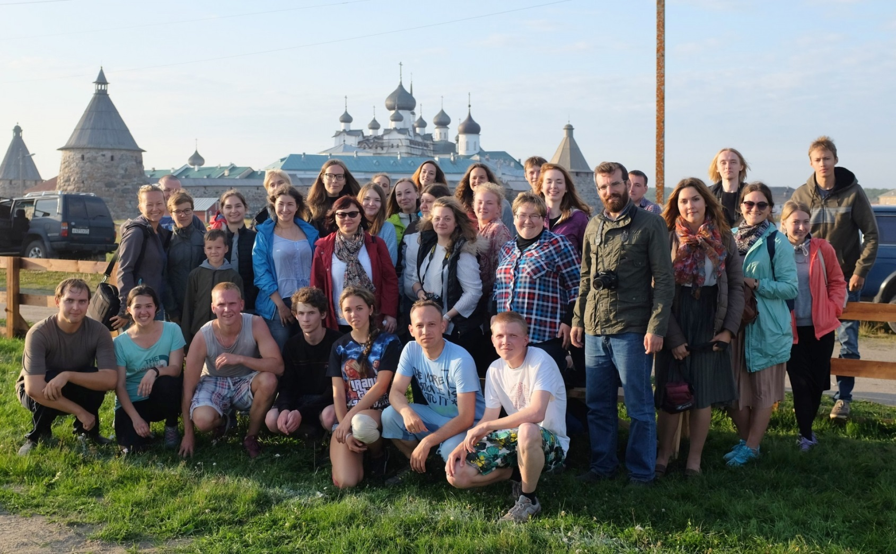
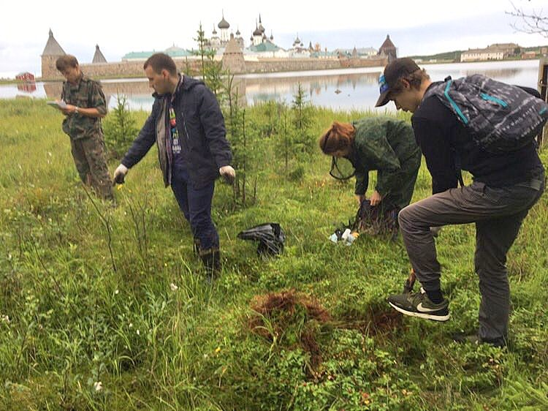
Летняя школа САФУ на Соловках. 2017 г.
Notes:
Цель проекта:
- получение обучающимися опыта проектной работы по комплексному развитию территории с уникальным природным и историко-культурным наследием;
разработка предложений по реализации стратегии развития Соловецкого архипелага.
Задачи:
получение комплексных междисциплинарных знаний в области экологии, территориального развития, стратегического планирования, сферы туризма и экономики впечатлений и др. и их практическое применение для решения социально-экономических задач, изучения историко-культурного и природного наследия Соловецких островов;
приобретение практических навыков проектной деятельности и работы в команде
Пример – проектные предложения 2016 г.:
Мониторинг антропогенной нагрузки на природную среду о. Большой Соловецкий Соловецкого архипелага
Соловки как туристская дестинация: возможности, проблемы, перспективы
Создание исторических квестов и приложений-квестов для мобильных устройств по истории Соловков
«Инфраструктура старых возможностей и новых ценностей»
Лакуны Памяти: включение в публичное пространство неактулизированного прошлого Соловков

Slide 9
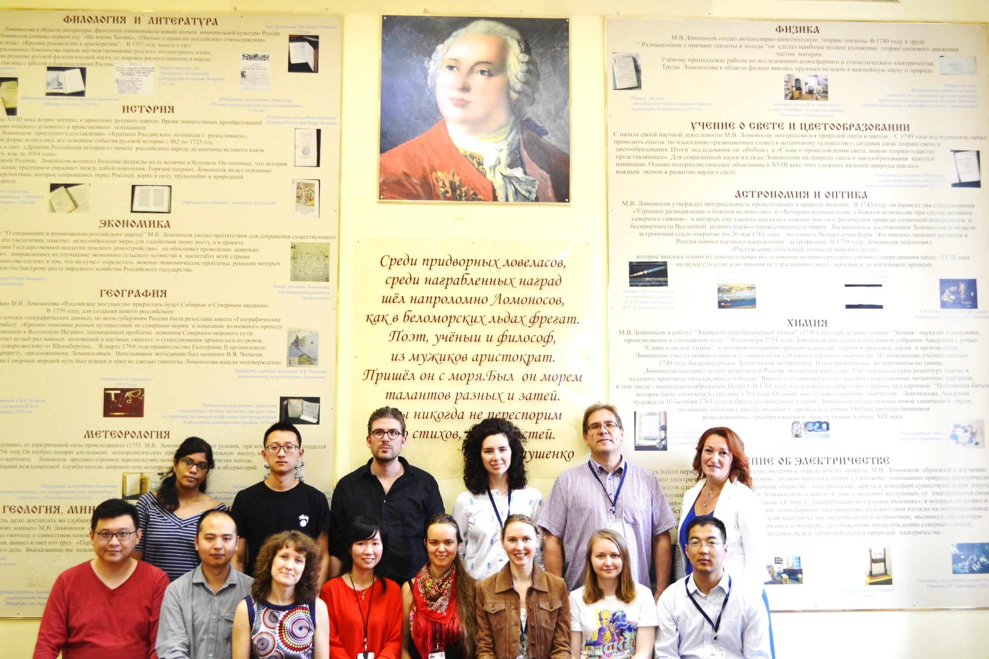
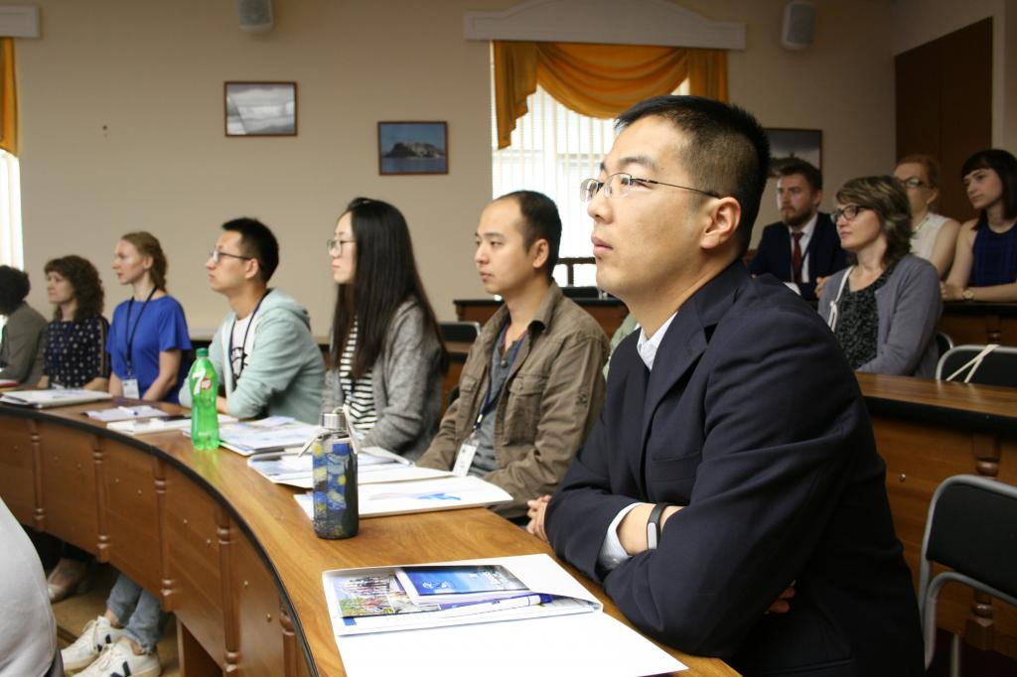
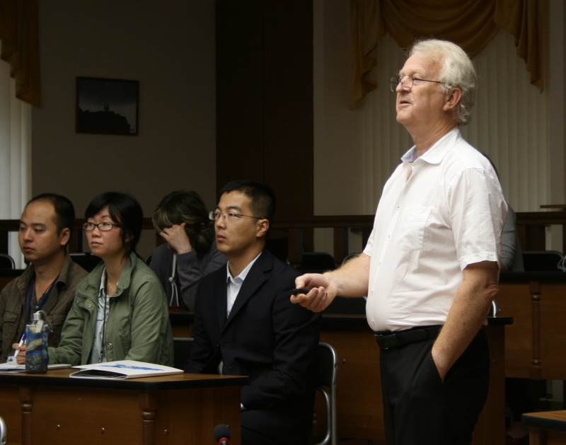
IV Международная летняя школа аспирантов «Баренц-регион – территория экологии» (19-27 августа 2017 г.)
Аспиранты из 6 стран:
Швеция, Норвегия,
Россия, Швейцария,
Индия, Китай

Slide 10
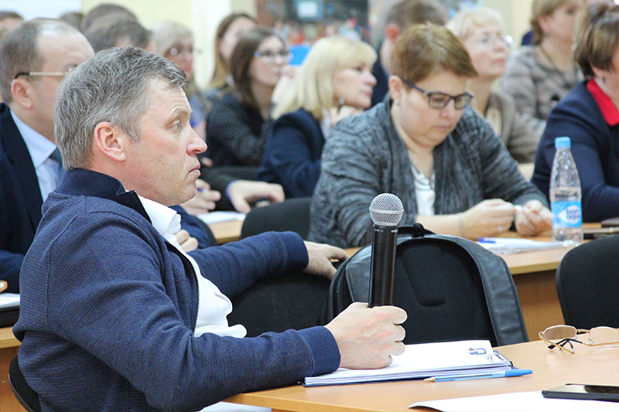
Серия стратегических сессий «Стратегия развития САФУ: Университет 3.0» (научный руководитель программы – профессор Московской школы управления СКОЛКОВО А.Е.Волков). 2017-18
Новый рынок профессионалов
Образование для всех
Технологические инновации
Социальные инновации
Цифровая экономика
Человек в цифровом мире
Notes:
). В ходе программы проработан проект концептуальной модели САФУ как «Университета 3.0»; проведена серия консультаций по процессам реорганизации университета; подготовлены проекты основных политик САФУ (стратегическое развитие и трансформация университета, образовательная, научная, социальная).

Slide 11
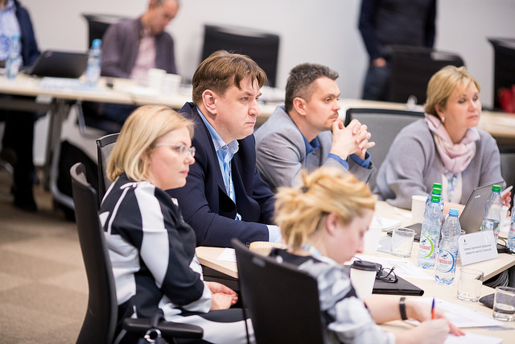
Участие сотрудников САФУ в образовательных программах
«Школа ректоров 14: ректорский кадровый резерв»,
«Школа ректоров 15: настройка стратегии университета».
2017-18 гг.

Slide 12
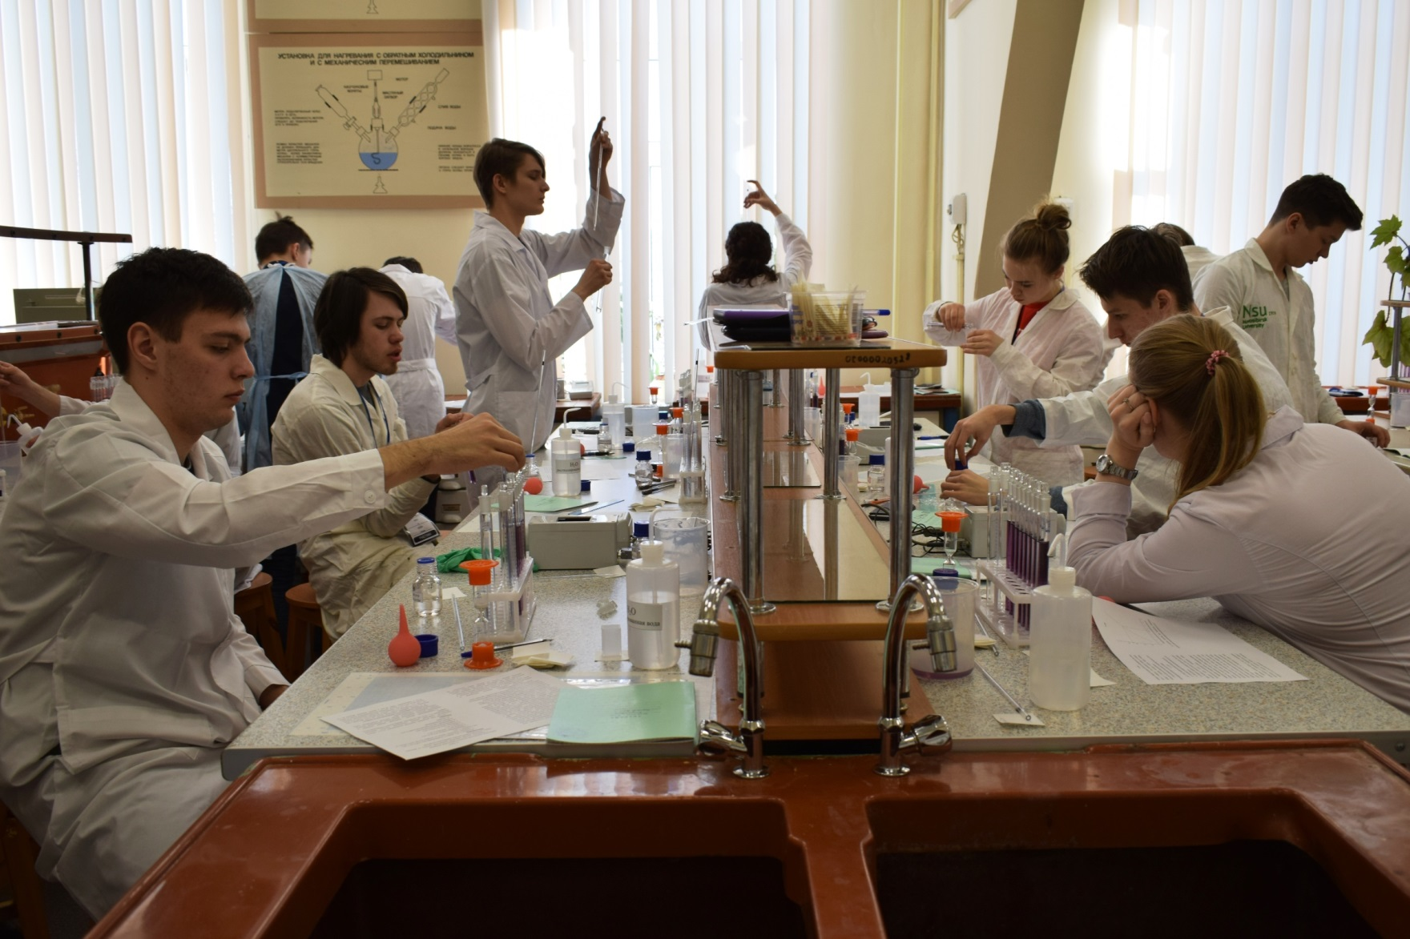
Оборудование химических лабораторий для проведения заключительного этапа Всероссийской олимпиады по химии. Более 300 участников (январь 2018 г.)

Slide 13
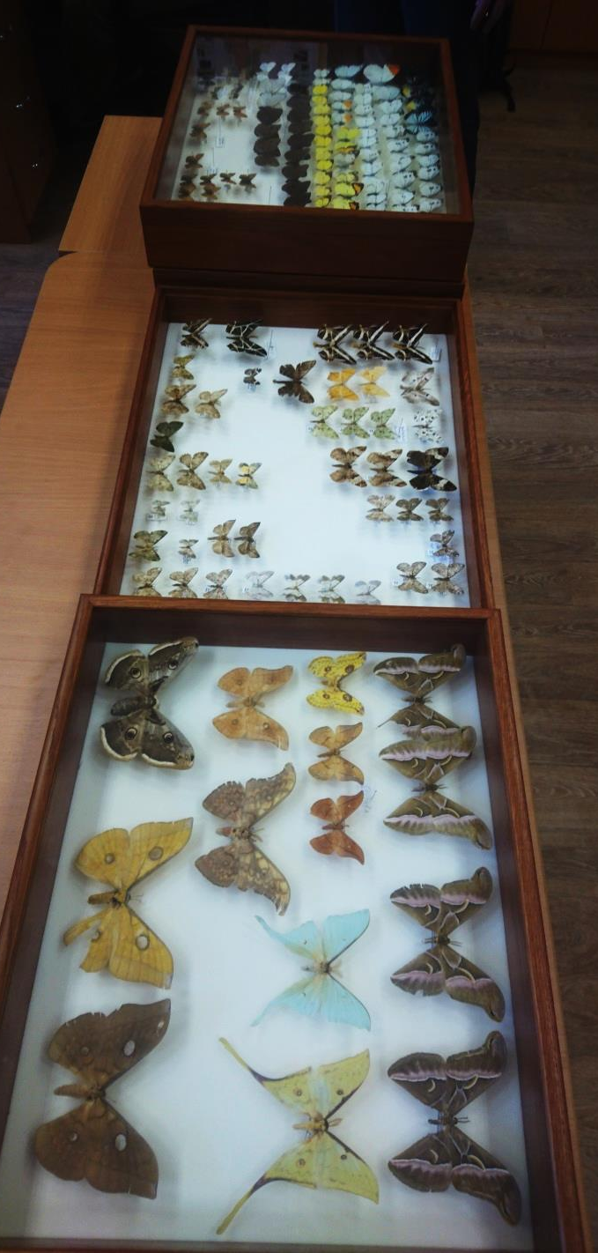
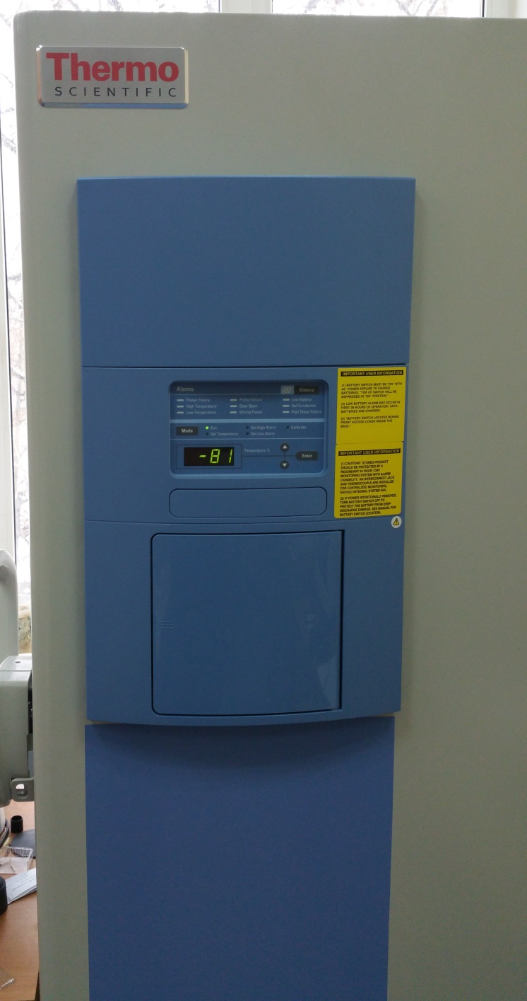
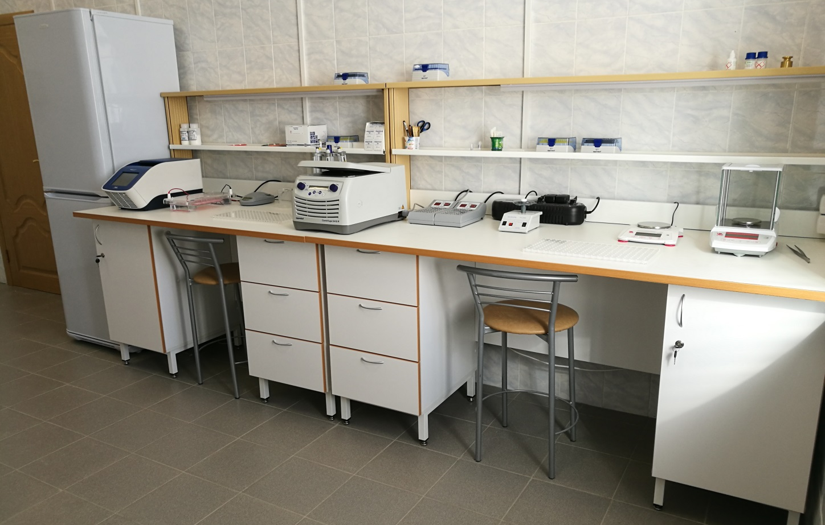
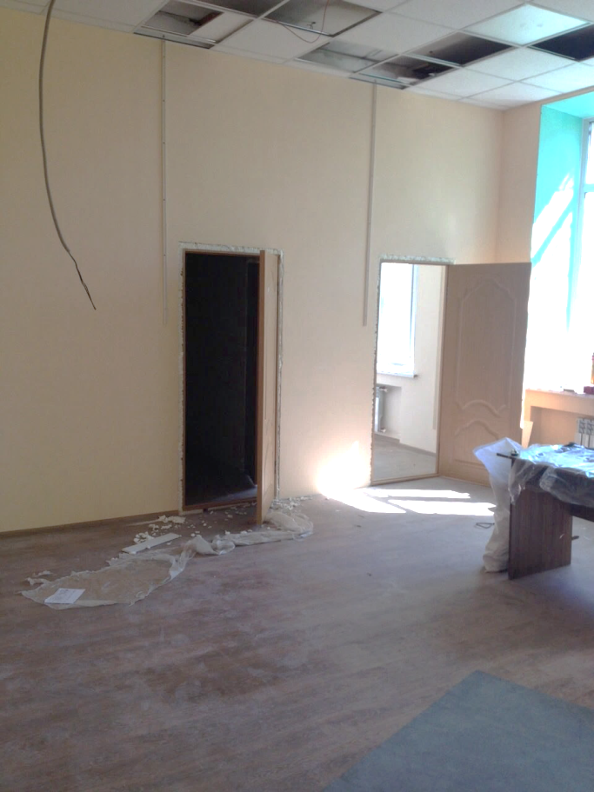
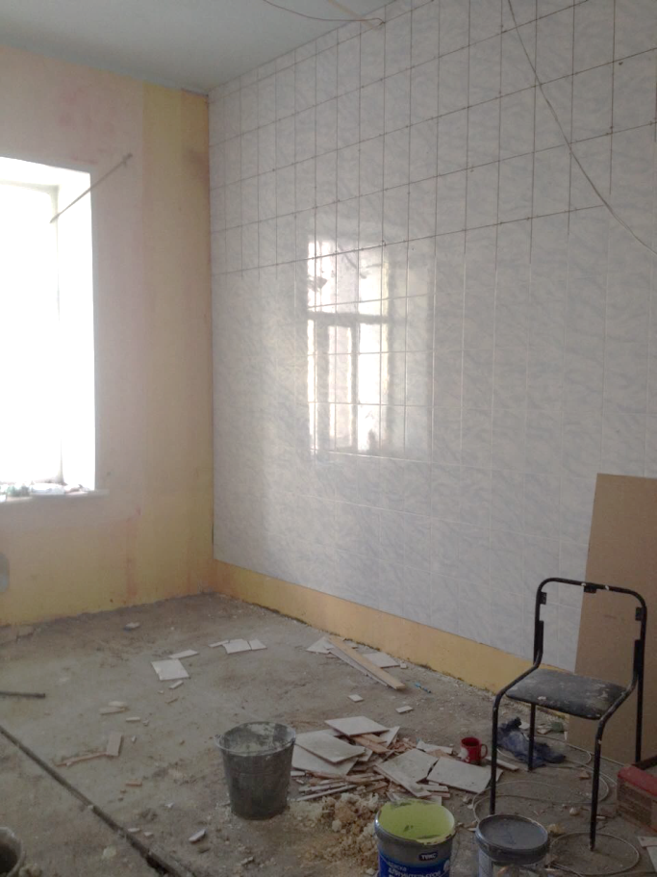
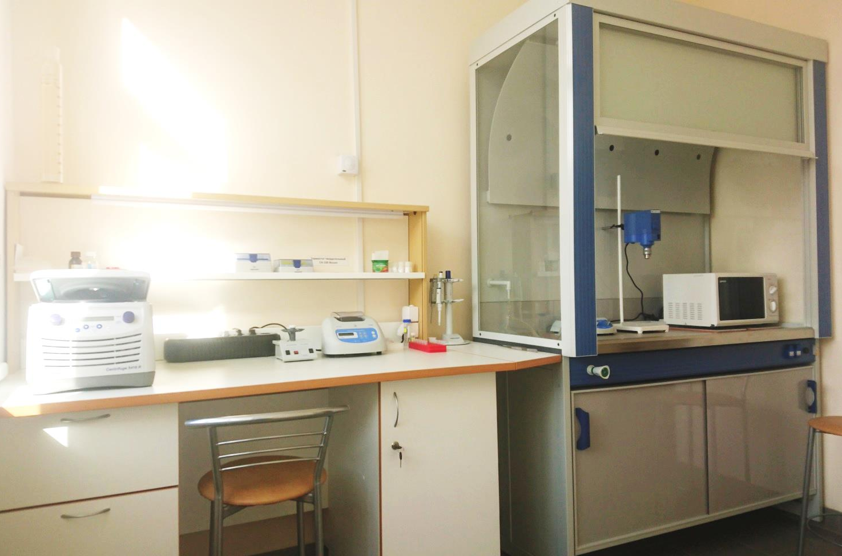
Создание лаборатории перспективных биоматериалов и лаборатории молекулярной экологии и филогенетики. 2017-18 гг.

Slide 14
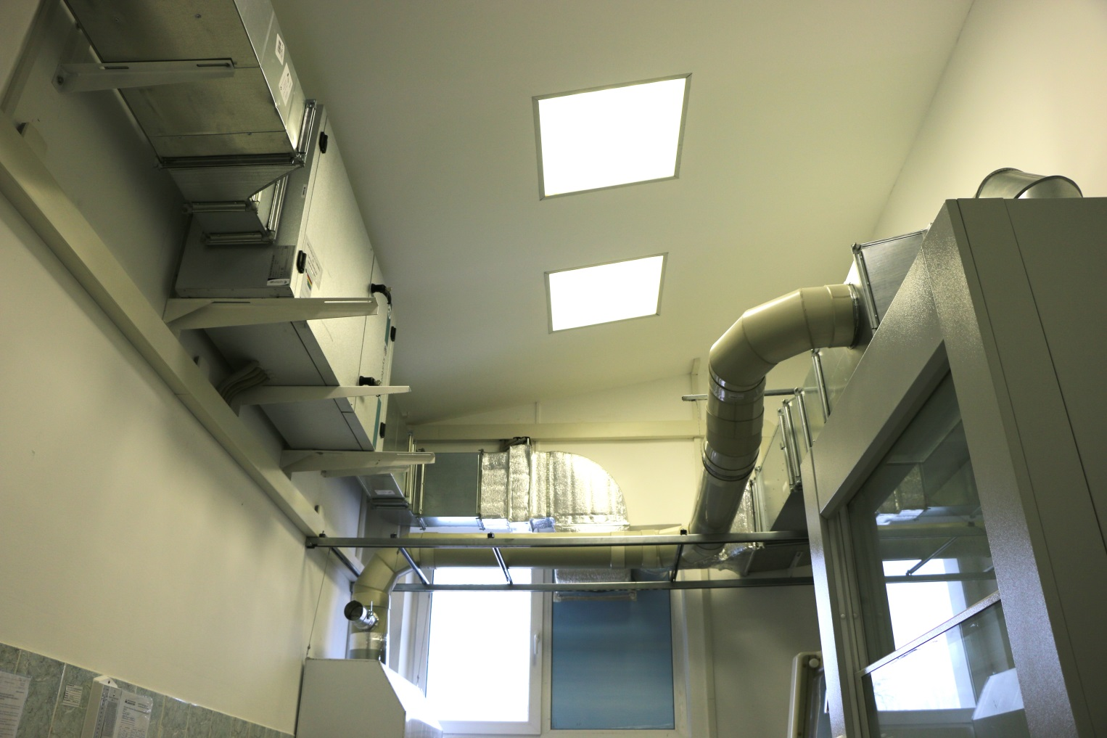
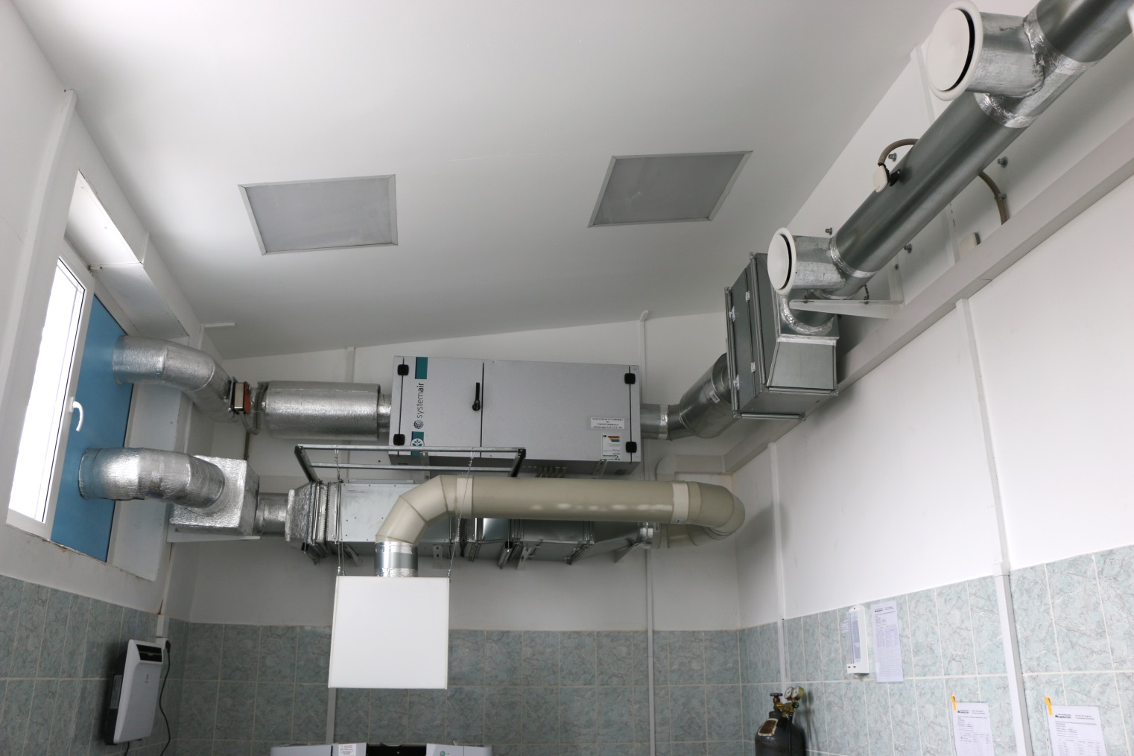
Разработка проектной документации и установка системы приточно-вытяжной вентиляции в лаборатории арктического биомониторинга
Зона пробоподготовки
Аналитическая зона

Slide 15
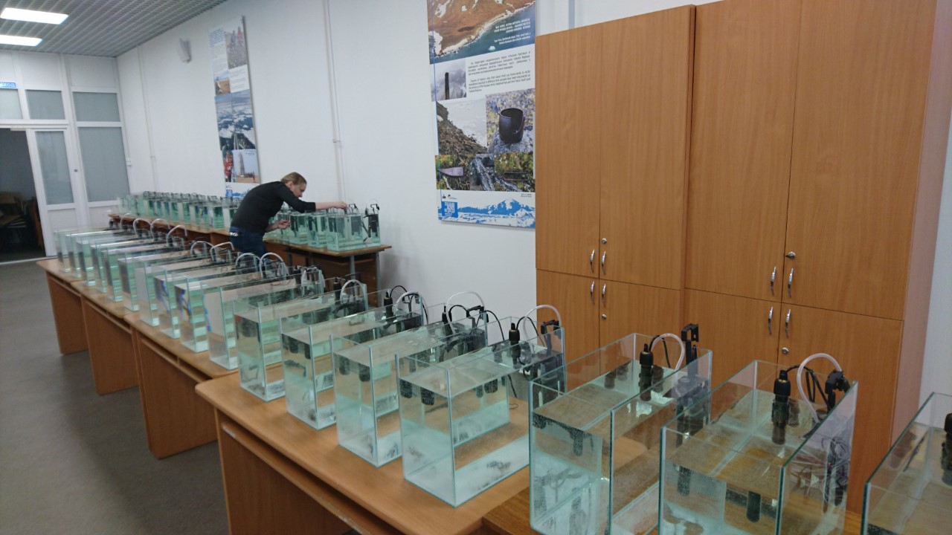
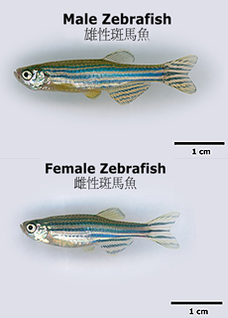
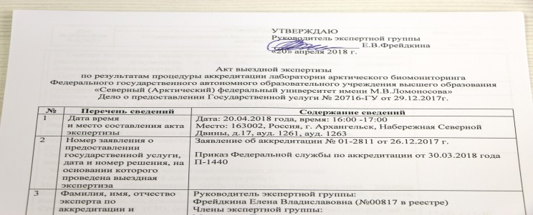
Аккредитация лаборатории. Приобретение материалов для исследования оценки и прогнозирования рисков вредного воздействия на организм человека, связанных с переносом и распространением опасных загрязняющих веществ биологическими путями.
Успешно пройдена процедура аккредитации лаборатории по методике определения «тяжелых металлов» в продуктах питания

Slide 16
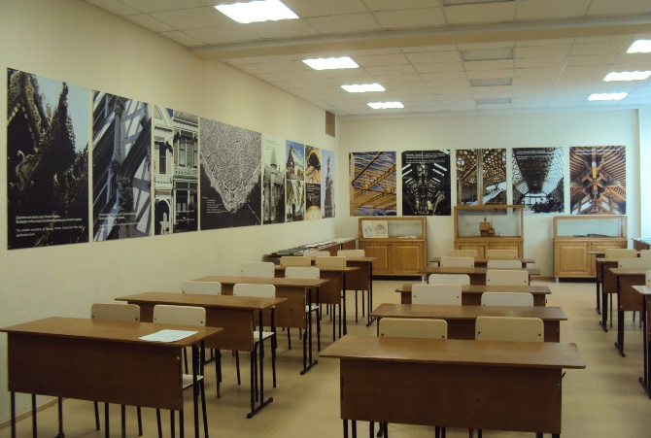
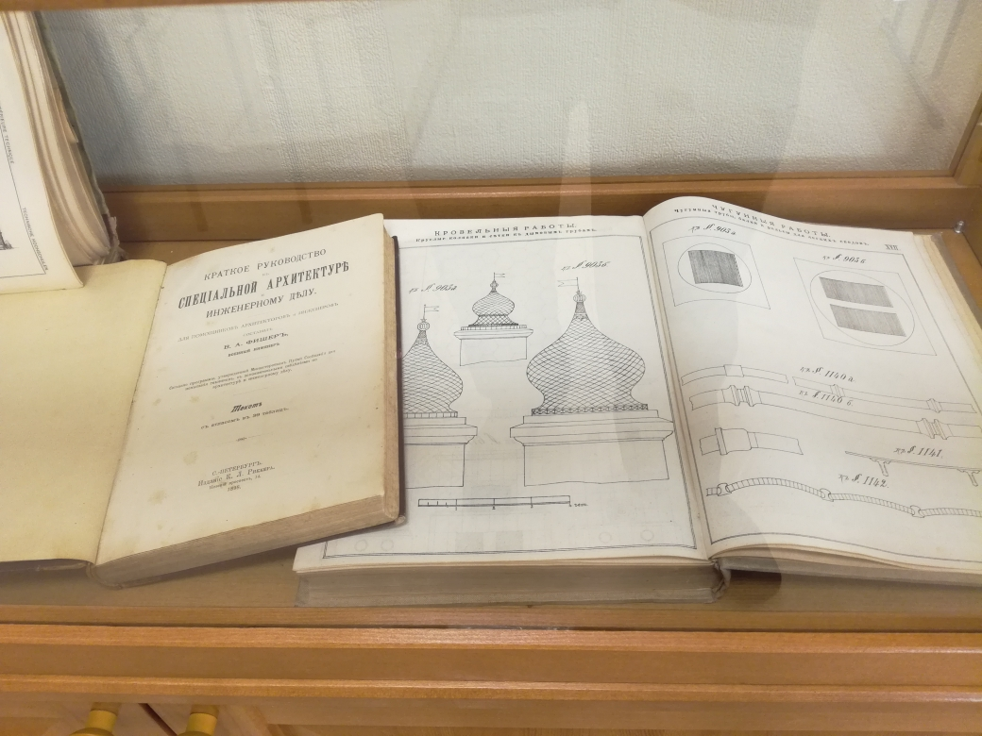
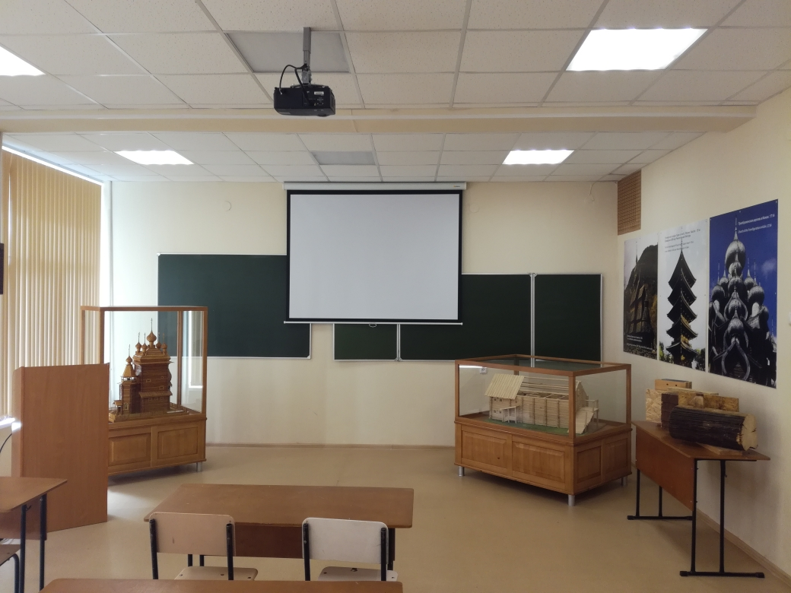
Оснащение «Центра деревянного зодчества». 2018 г.

Slide 17
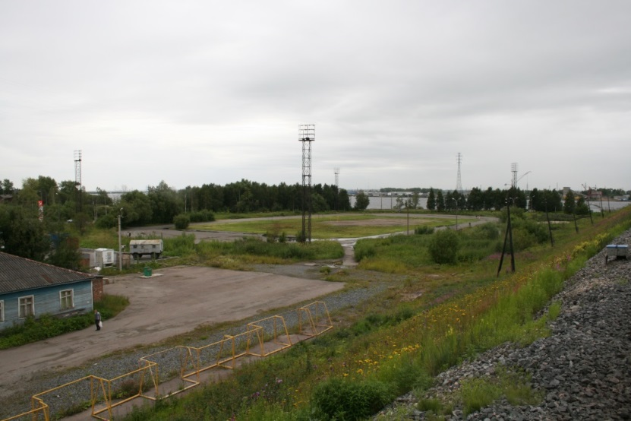
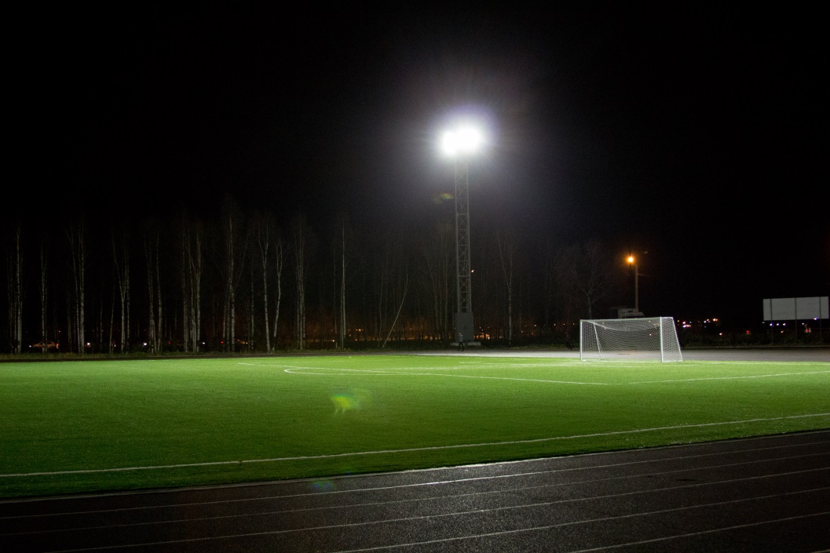
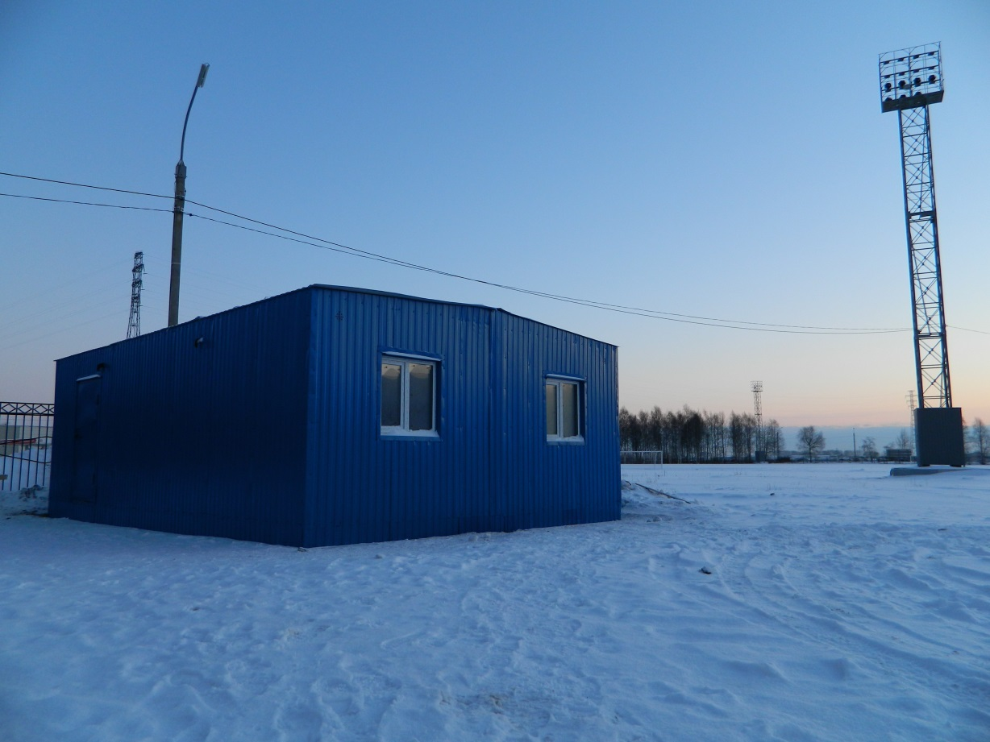
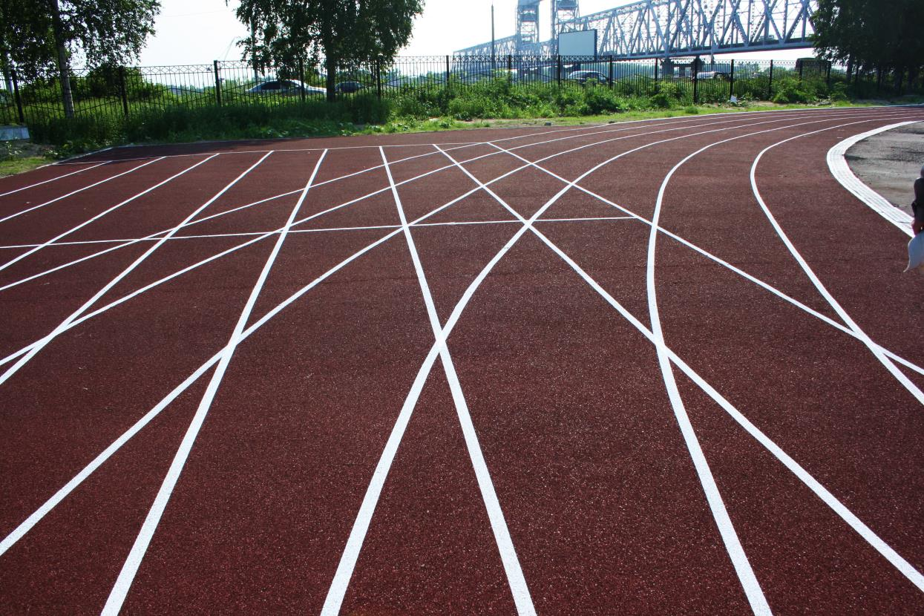
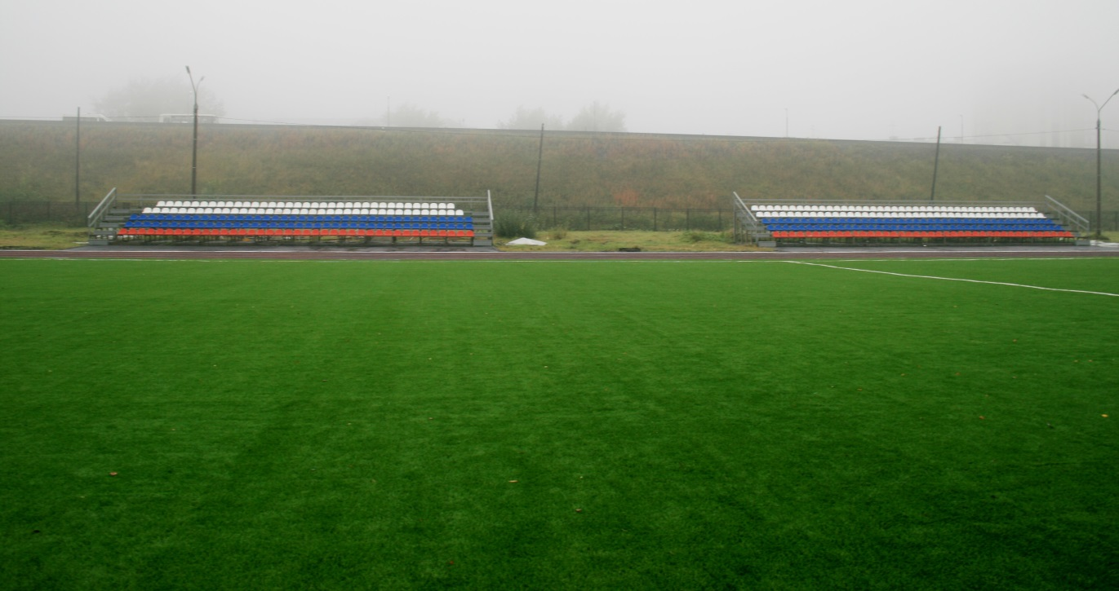
Стадион «Буревестник»: Устройство прыжковой ямы и установка тренажеров. Изготовление вывесок на стадион. Приобретение футбольных ворот и модульных зданий. 2017 г.

Slide 18
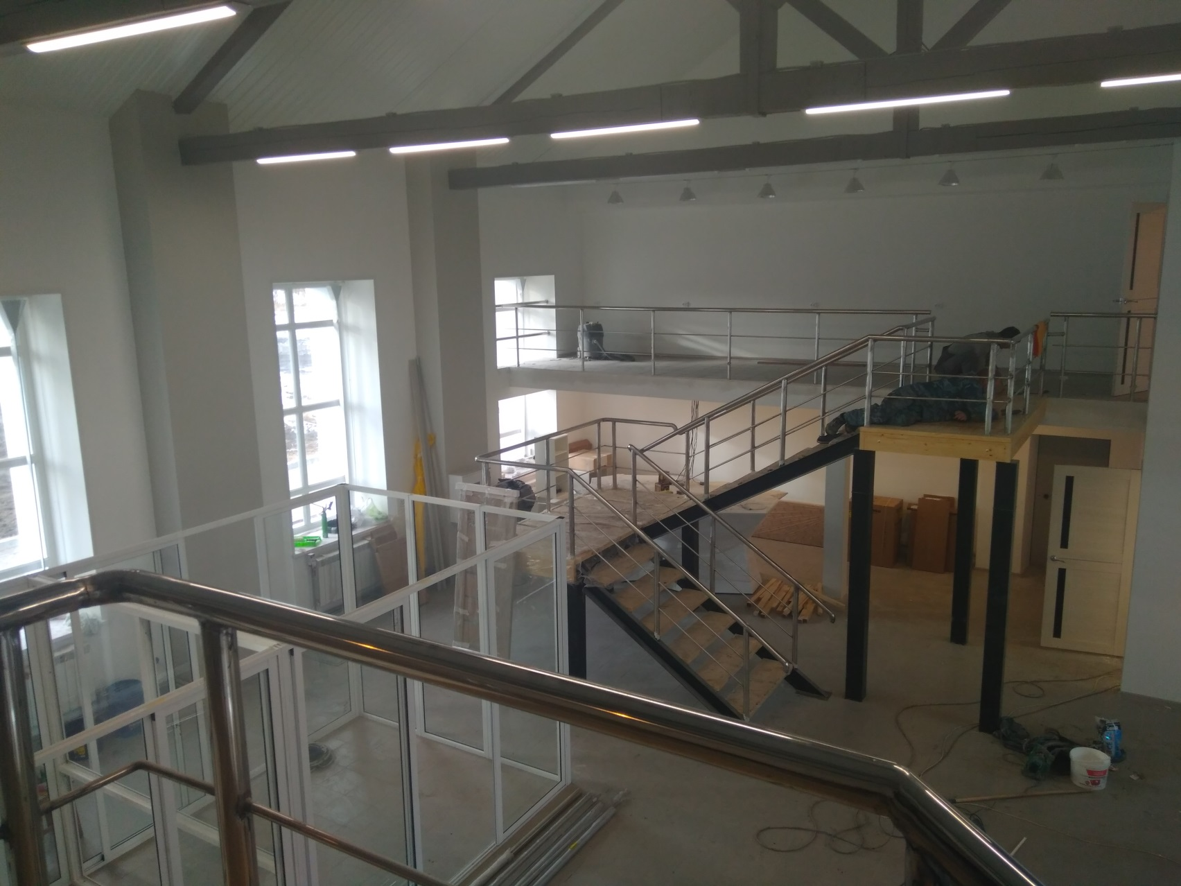
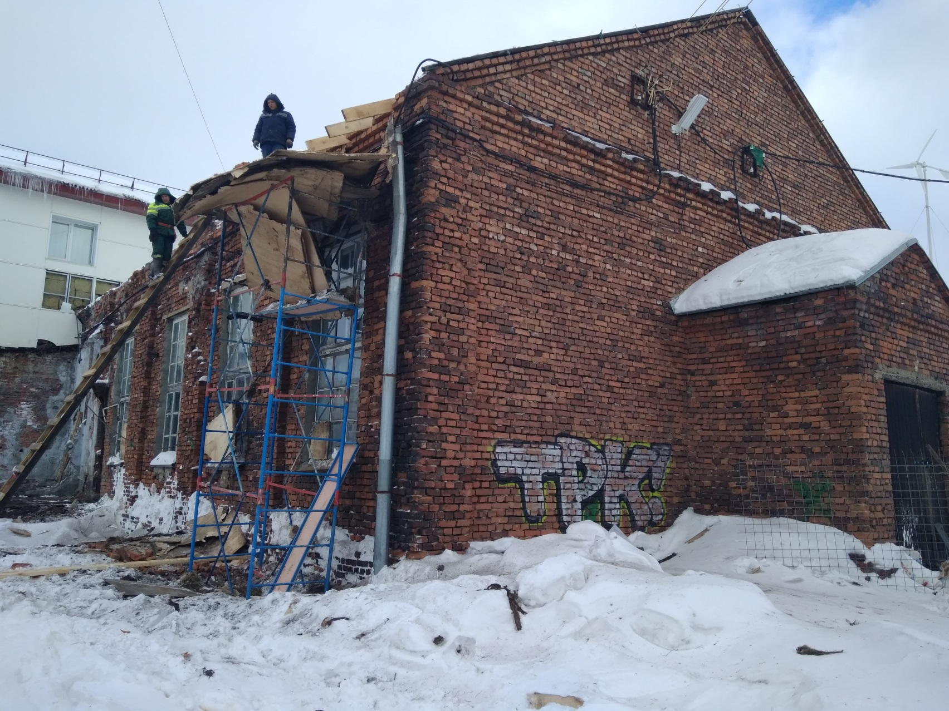
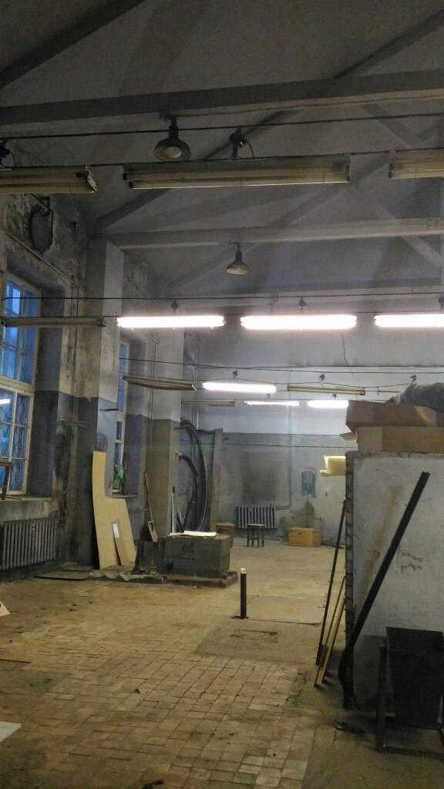
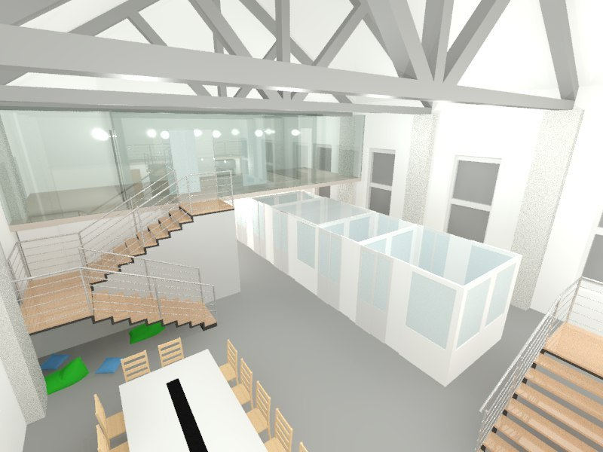
Создание технопарка - результат деятельности университета в рамках проекта «Вузы как центры пространства создания инноваций»

Slide 19
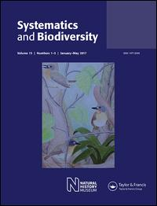
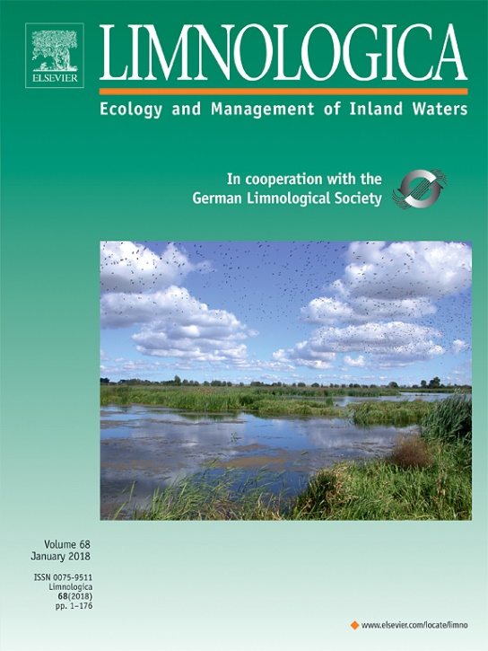
Оплата статей сотрудников САФУ в журналах с высоким импакт-фактором

Slide 20
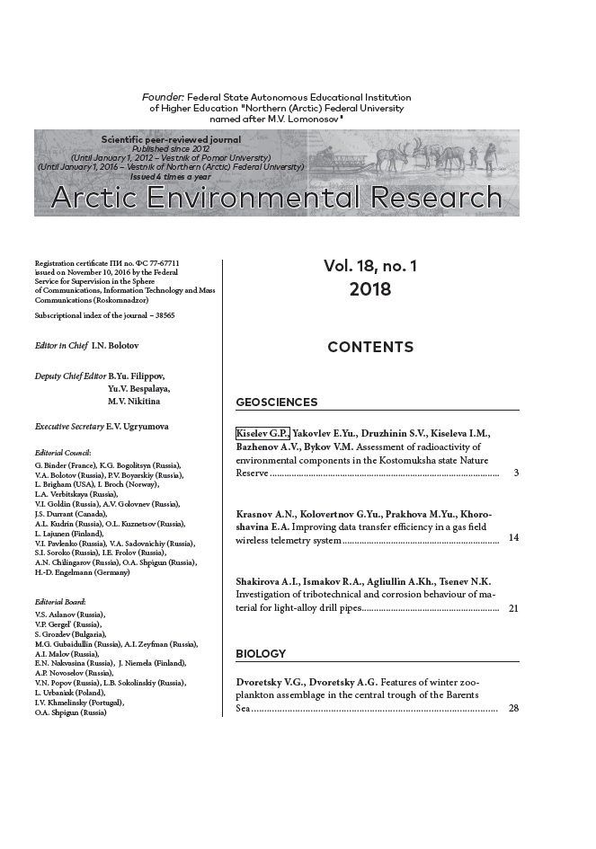
Средства на развитие научного издания САФУ «Arctic Environmental Research»

Slide 21
Публикация аналитических отчётов Университета Арктики и Digital Science
«Международные исследования Арктики: анализ глобальных тенденций в области финансирования»
«Публикации арктических исследованиий. Анализ тенденций развития науки с использованием Российского индекса научного цитирования»
«Альтметрики исследований Арктики»
«Перспективы финансирования исследований в области климата»

Slide 22
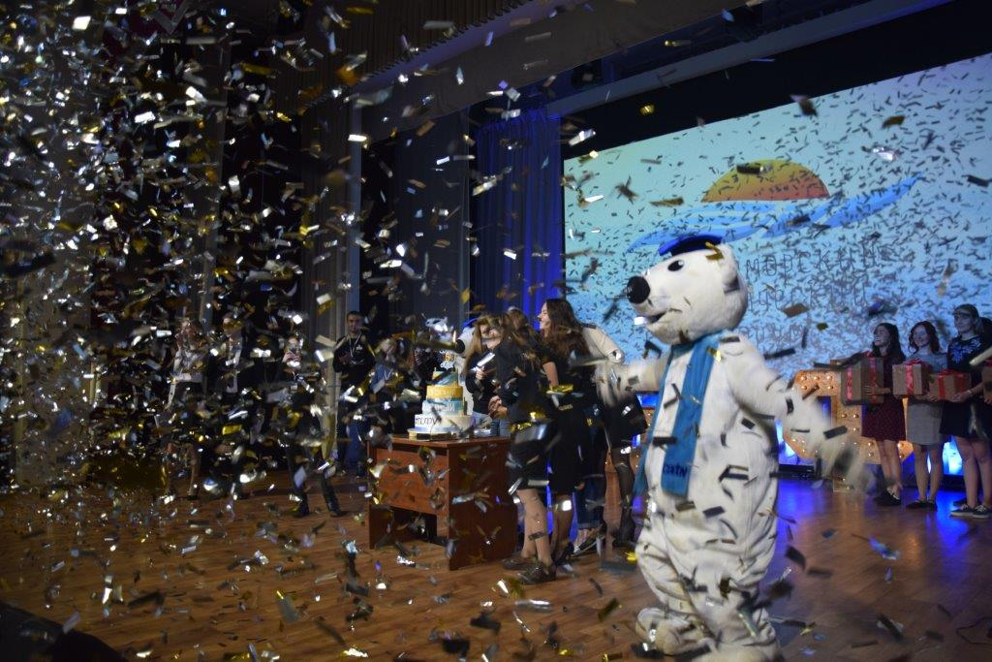
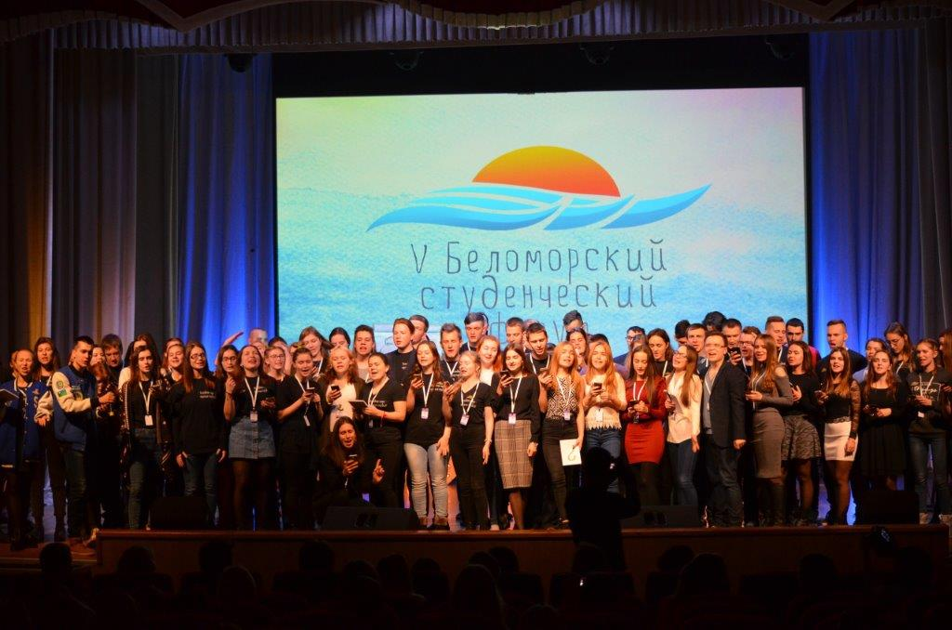
V Беломорский студенческий форум высших учебных заведений (200 чел., декабрь 2017 г.)

Slide 23
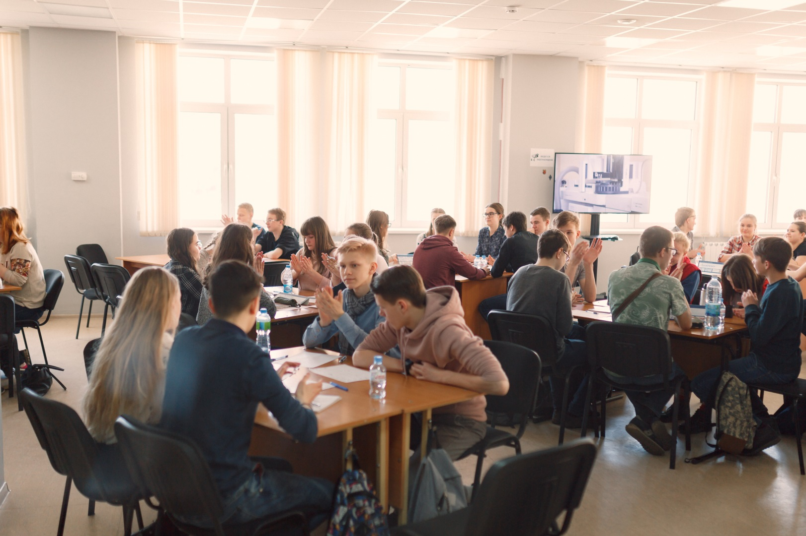
Организация интеллектуального турнира САФУ «60 секунд» среди учащихся 10-11 классов школ Архангельска, Северодвинска (130 чел. Апрель 2018 г.)

Slide 24
В 2017-18 гг. Фонд профинансировал 21 проект САФУ в общей сложности на 20,9 млн.руб.
Количество жертвователей Фонда - 43 чел.

